Slide 1
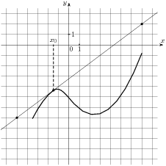
y
0
х
Презентация к уроку
«Производная. Применение производной»
Утёсова Е.А.
учитель математики
МОБУ СОШ № 92 г. Сочи

Slide 2
Тест «На проверке - знания»
Задание «Собери Четверку»
Графики и производная на ЕГЭ

Slide 3
Тест «На проверке – знания!»
1.Найдите производную функции:
а) б) в)
2.Найдите производную функции:
а) б) в)
3.Вычислите значение производной функции в точке х=3:
а) б) в)
4.Вычислите значение производной функции в точке х=3:
а) б) в)
5.К графику функции f(х) проведена касательная у=х-6. Определите угол наклона касательной с осью ОХ:
а) б) в)
6.К графику функции f(х) проведена касательная у=0,5х+17. Определите угловой коэффициент касательной (k=…).
а) б) в)
7.Как располагается касательная к графику функции, если тангенс ее угла наклона равен нулю?
а) б) в)
Нужна помощь
ПРОВЕРКА

Slide 4
Геометрический смысл производной
y
k – угловой коэффициент прямой(касательной)
Касательная
0
х
Производная функции в данной точке равна угловому коэффициенту касательной, проведенной к графику функции в этой точке.

Slide 5
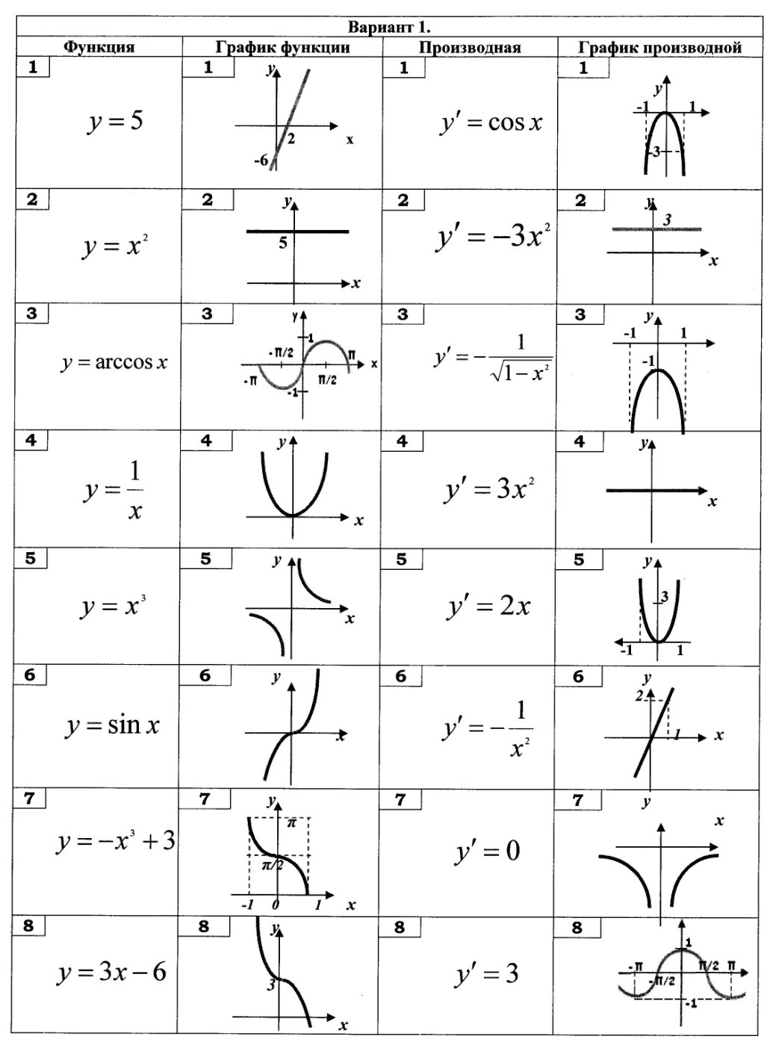
Задание «Собери четверку»
ПРОВЕРКА
Нужна помощь

Slide 6
Еще есть время подготовиться к ЕГЭ!
http://www.matburo.ru/Stuff/Files/F_derivative.pdf
http://uztest.ru/abstracts/?idabstract=18422

Slide 7
1. На рисунке изображён график функции y = f(x) и касательная к нему в точке с абсциссой x₀. Найдите значение производной функции в точке x₀.
В 8 | 0 | , | 7 | 5
Проверь себя

Slide 8
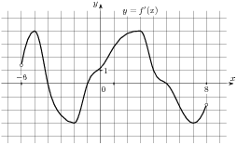
2. На рисунке изображен график производной функции f(x), определенной на интервале (-6;8). Найдите количество точек, в которых касательная к графику функции f(x) параллельна прямой y = x-5 или совпадает с ней.
В11 | 3
у=1
Проверь себя

Slide 9
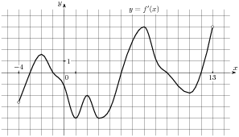
3. На рисунке изображен график производной функции f(x), определенной на интервале (-4;13). Найдите промежутки убывания функции . В ответе укажите длину наибольшего из них.
В8 | 6
Проверь себя

Slide 10
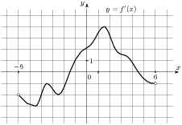
4. На рисунке изображен график производной функции f(x), определенной на интервале (-6;6). Найдите промежутки возрастания функции f(x). В ответе укажите сумму целых точек, входящих в эти промежутки.
-1+0+1+2+3+4=…
В8 | 9
-1
0
1
2
3
4
Проверь себя

Slide 11
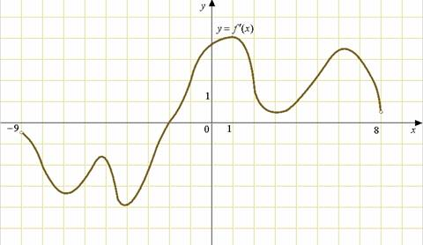
5. На рисунке изображен график производной функции f(x), определенной на интервале (-9;8). Найдите точку экстремума функции на интервале (-3;3).
В8 | - | 2
-3
+
-
3
Проверь себя

Slide 12
Список источников иллюстраций
http://live.mephist.ru/show/mathege2010/view/B8/solved/
http://matemonline.com/dh/производная-функции/
http://festival.1september.ru/articles/588837/
http://www.matburo.ru/Stuff/Files/F_derivative.pdf
http://uztest.ru/abstracts/?idabstract=18422

